Slide 1

DATABASE SYSTEM CONCEPTS

Slide 2
提纲
基本概念
E-R图要点
映射约束
弱实体集
扩展ER特性
数据库设计过程
E-R模型向关系模式的转换
数据库系统概念----ER模型

Slide 3
数据库设计的特点
工程性
有基本的对错问题
不能简单以对/错论述问题
  不同的工程方法都可以达到工程目的
  “对/错”的概念被弱化
强调优/劣、好/坏
  “好/优”的工程可以以较小代价，获得较好/高的成果
  反之则不然
强调多数人的看法和评价
数据库系统概念----ER模型

Slide 4
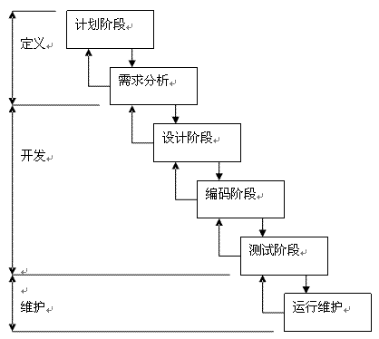
软件生命周期瀑布模型
数据需求
功能需求
｛｝
数据库设计
应用程序设计
数据库系统概念----ER模型

Slide 5
E-R图的作用和地位
E-R 图的位置
  数据分析、描述的工具
  数据分析、描述以E-R 图为主
  需要其它文档辅助
E-R图的作用
  帮助澄清用户数据需求
  分析员和用户对数据需求达成高度一致
  数据逻辑模型设计的基础
E-R图的要求和评价标准
  清晰、易懂
  完整、精确、无二义
现实世界
理解、表达
概念模型：E-R
转换、设计
逻辑模型： DBSchema
数据库系统概念----ER模型

Slide 6
基本概念
历史
  Ｅ-Ｒ模型：Entity-Relationship Model
  1976年，P.P.S.Chen提出Ｅ-Ｒ模型，用Ｅ-Ｒ图来描述概念模型
观点
  世界是由一组称作实体(entities)的基本对象和这些对象之间的联系(relationships)构成的
语义模型
  力图表达数据的意义
数据库系统概念----ER模型

Slide 7
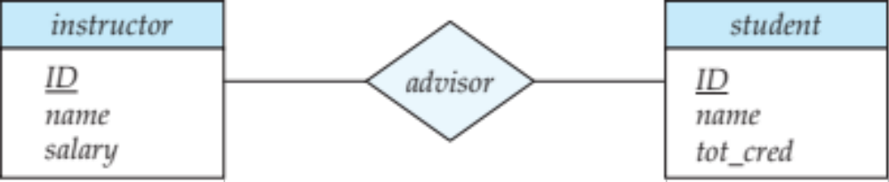
基本Ｅ-Ｒ图要点
将参与联系的实体用线段连接
用矩形表示实体集，在框内写上实体名和属性
用菱形表示实体间的联系

Slide 8
基本概念--实体
实体(Entity)
  客观存在并可相互区分的事物叫实体（唯一标识）
  具体的：如学生张三、工人李四
  抽象的：如计算机系、数据库系统
实体集(Entity Set)
  是具有相同类型及共享相同性质（属性）的实体集合。如全体学生
  组成实体集的各实体称为实体集的外延（Extension）
  实体集可相交
数据库系统概念----ER模型

Slide 9
基本概念--实体
属性(Attribute)
  定义：实体集中每个成员具有的描述性性质
  一个实体可以由若干个属性来刻画
    例如，学生可由学号、姓名、年龄、系等组成
域(Domain/Value Set)
  属性的取值范围
    例如，性别的域为（男、女），月份的域为１到１２的整数
数据库系统概念----ER模型

Slide 10
基本概念--实体
实体集的属性是将实体集映射到域的函数
  实体可表达为<属性，数据值>的集合
  例如，一个customer实体可以用集合{(customer-id, 677-89-9011),
  (customer-name, Hayes),
  (customer-street, Main),
  (customer-city, Harrison)}
数据库系统概念----ER模型

Slide 11
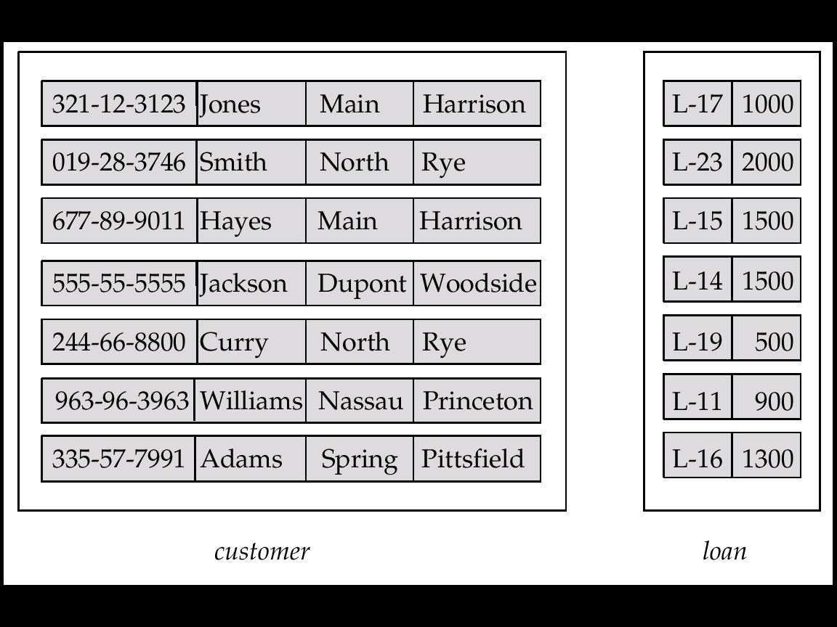
基本概念--实体
customer-
name
customer-
street
customer-
city
loan
amount
customer-id
数据库系统概念----ER模型

Slide 12
属性的类型
简单属性 (Sample Attribute)
  不可再分的属性
    如年龄、性别
复合属性(Composite Attribute)
  可以划分为更小的属性
  可以把相关属性聚集起来，使模型更清晰
  如电话号码=区号+本地号码
  Birthday=Year+Month+Day
  customer-address=street + city + state + postalcode
数据库系统概念----ER模型

Slide 13

属性的类型
数据库系统概念----ER模型

Slide 14
属性的类型
单值属性(Single-valued Attribute)
  每一个特定的实体在该属性上的取值唯一
    如教师的编号，年龄、性别、系别等
多值属性(Multi-valued Attribute)
  某个特定的实体在该属性上的有多于一个的取值
    如教师实体集中的phone-number属性
数据库系统概念----ER模型

Slide 15
属性的类型
派生(Derived)属性与基(Base)属性
  可以从其他相关的属性或实体派生出来的属性值
  如教师（编号，姓名，出生日期，年龄），其中年龄即为派生属性
  数据库中，一般只存基属性值，而派生属性只存其定义或依赖关系，用到时再从基属性中计算出来。但是不排除基属性和派生属性均保存在数据库中的现象
数据库系统概念----ER模型

Slide 16
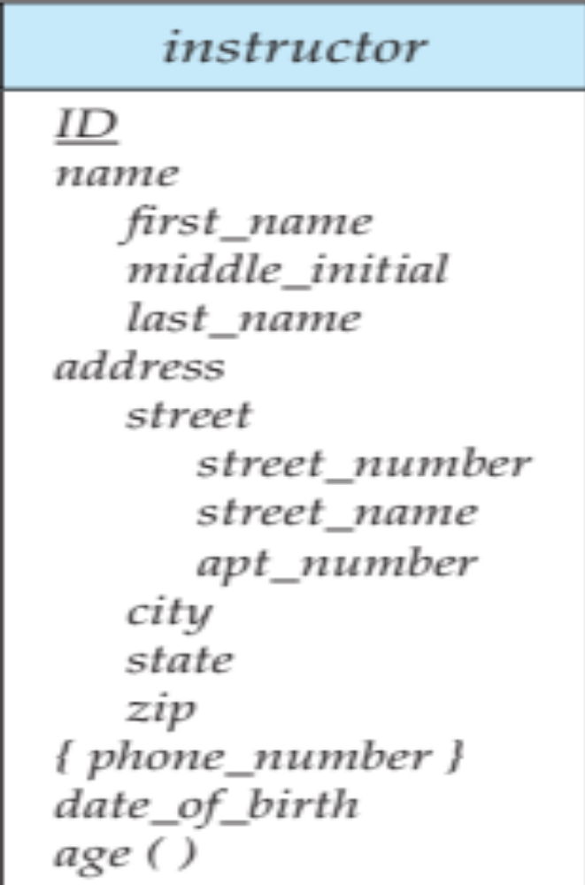
属性在E-R图中的表示
数据库系统概念----ER模型

Slide 17
基本概念--码
码(Key)
  能唯一标识实体的属性或属性组称作超码(Superkey)
  超码的任意超集也是超码
  其任意真子集都不能成为超码的最小超码称为候选码(Candidate Key)
  从所有候选码中选定一个用来区别同一实体集中的不同实体，称作主码(Primary Key)
  一个实体集中任两个实体在主码上的取值不能相同
    如学号是学生实体的主码
    通讯录（姓名，邮编，地址，电话，Email）
数据库系统概念----ER模型

Slide 18
基本Ｅ-Ｒ图要点
主码在E-R图中的表示
  实体集属性中作为主码的一部分的属性用下划线来标明。
数据库系统概念----ER模型

Slide 19
基本概念--联系
联系(Relationship)：
  联系集是n (n>=2) 个实体集上的数学关系，这些实体不必互异。
  例如E₁, E₂,…,E_{n}为n个实体集，这n个实体集之间的联系集R是：{(e₁,e₂,…,e_{n})|e₁∈ E₁, e₂∈ E₂, …, e_{n}∈ E_{n}}的一个子集。
数据库系统概念----ER模型

Slide 20
基本概念--联系
联系(Relationship)：
  实体之间的相互关联
  如学生与老师间的授课关系，学生与学生间有班长关系
  联系也可以有属性
  同类联系的集合称为联系集
元或度（Degree）
  参与联系的实体集的个数称为联系的元
  如学生选修课程是二元联系，供应商向工程供应零件则是三元联系
数据库系统概念----ER模型

Slide 21

基本概念--联系
联系集 borrower
数据库系统概念----ER模型

Slide 22

联系的描述属性
隶属于联系的属性，进一步描述联系。
数据库系统概念----ER模型

Slide 23
联系集的码
参与联系的实体集的主码的集合形成了联系集的超码。例如(sno, cno) 构成了联系sc的超码。
关系集的主码依赖于关系集映射的基数（以后讲解）
数据库系统概念----ER模型

Slide 24
基本概念--参与
参与（Participation）
  实体集之间的关联称为参与，即实体参与联系
    如王军选修“数据库系统”，表示实体“王军”与 实体“数据库系统”参与了联系“选修”
  如果实体集E中的每个实体都参与到联系集R中的至少一个联系，则称E全部参与R
  如果实体集E中只有部分实体参与到联系集R的联系中，则称E部分参与R
    如每个学生实体通过advisor联系至少同一名教师联系，因此学生在联系集advisor是全部参与的。相反，一个教师不是必须要指导一个学生，因此很可能只有部分教师实体通过advisor联系与学生试题集相关联，于是教师在advisor联系中的参与是部分的。
数据库系统概念----ER模型

Slide 25
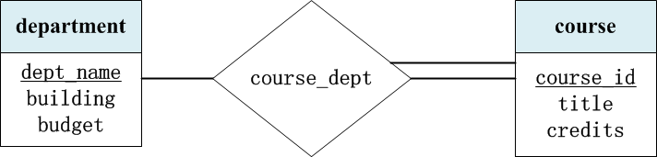
基本概念--参与
用双线表示全部参与
用双线连接联系
与完全参与的实体
数据库系统概念----ER模型

Slide 26
基本概念--角色
角色(Role)
  实体在联系中的作用称为实体的角色
  由于参与一个联系的实体集通常是互异的，角色是隐含的一般不需要指定
  当同一个实体集不止一次参与一个联系集时，为区别各实体的参与联系的方式，需要显式指明其角色
    如学生与学生间的班长关系，职工与职工之间的经理关系，课程之间的先修关系
数据库系统概念----ER模型

Slide 27
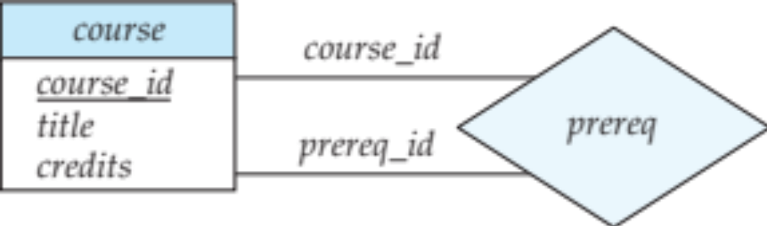
角色在E-R图中的表示
表示要点
  当需要显式区分角色时，在连接菱形和矩形的线上加上说明性标注以区别不同的角色
数据库系统概念----ER模型

Slide 28
约束
映射基数
存在依赖
数据库系统概念----ER模型

Slide 29
映射基数
映射的基数（Mapping Cardinalities）
  实体之间的联系的数量，即一个实体通过一个联系集能与另一实体集相关联的实体的数目
  可以有一对一的（1:1），一对多的（1:m），多对多的（m:n）几种情况
数据库系统概念----ER模型

Slide 30
映射基数在E-R图中的表示
表示要点
  用箭头或线段来表示联系的映射基数，除了课本的表示方法以外，还有其他的表示方法
A
R
B
_{单方实体集}
_{多方实体集}
_{联系R从A到B是一对一或多对一}
A
R
B
_{联系R从A到B是多对多或一对多}
数据库系统概念----ER模型

Slide 31
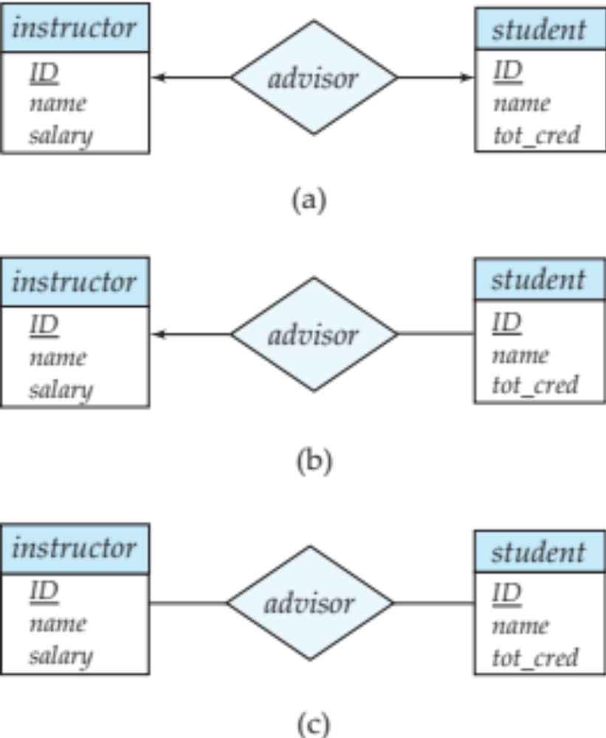
映射基数
二元联系集的映射基数
  一对一
    两个实体集E₁和E₂, E₁中的一个实体与E₂中至多一个实体相联系，并且 E₂中的一个实体与E₁中至多一个实体相联系
    如一个教师至多指导一个学生，一个学生至多被一个教师指导
    注：一对一不是一一对应
数据库系统概念----ER模型

Slide 32
映射基数
  一对多
    两个实体集E₁和E₂, E₁中的一个实体与E₂中n（n≥0）个实体相联系，并且 E₂中的一个实体与E₁中至多一个实体相联系
    如一个教师指导多个学生，一个学生至多被一个教师指导
数据库系统概念----ER模型

Slide 33
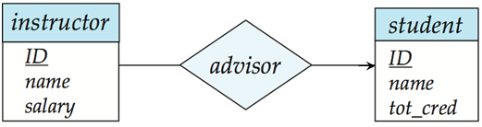
映射基数
  多对一
    两个实体集E₁和E₂, E₁中的一个实体与E₂中n（n≥0）个实体相联系，并且 E₂中的一个实体与E₁中至多一个实体相联系
    如一个教师至多指导一个个学生，一个学生可以被多个教师指导
数据库系统概念----ER模型

Slide 34
映射基数
  多对多
    两个实体集E₁和E₂, E₁中的一个实体与E₂中n（n≥0）个实体相联系，并且 E₂中的一个实体与E₁中m（m≥0）个实体相联系
    如一个教师可以指导多名学生，一个学生可以有多名导师
数据库系统概念----ER模型

Slide 35
映射基数
一个实体集内的二元联系
  一对一
    ∀e_{i}∈ E，至多存在一个e_{j}∈ E，与之相联系（j≠i）
    如“职工”之间的“配偶”联系
  一对多
    如“职工”内部的“领导”联系
  多对多
    如“课程”之间的“先行”联系
妻子
配偶
职工
丈夫
部下
领导
职工
领导
课程
先行
课程
先行课
数据库系统概念----ER模型

Slide 36
映射基数
多个实体集间联系的情况
  一对多
    设有n个实体集E₁ , E₂ , … , E_{n} ,若对于 E₁ , … , E_{i-1}, E_{i+1} , … , E_{n} ，分别给定实体e₁ , … , e_{i-1} , e_{i+1} , … , e_{n} 时，至多有一个实体e_{i} ∈ E_{i}与之相联系，则称有一个从E_{i}到E₁ , … , E_{i-1} , E_{i+1} , … , E_{n}的一对多联系
      如“课程”，“教员”，“参考书”之间的“讲课”联系
课程
讲课
教员
参考书
数据库系统概念----ER模型

Slide 37
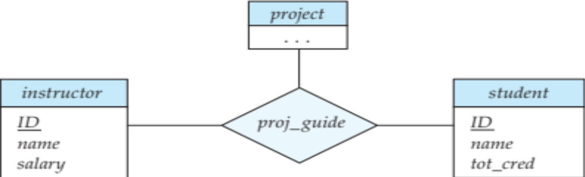
映射基数
多个实体集间联系的情况
  多对多
    设有n个实体集E₁ , E₂ , … , E_{n} ,若对于 E₁ , … , E_{i-1}, E_{i+1} , … , E_{n} ，分别给定实体e₁ , … , e_{i-1} , e_{i+1} , … , e_{n} 时，至多有n个实体e_{i} ∈ E_{i}与之相联系，则称有一个从E_{i}到E₁ , … , E_{i-1} , E_{i+1} , … , E_{n}的多对多联系
数据库系统概念----ER模型

Slide 38
映射基数
基数约束
  基本的基数约束：
    m:1，m:n，1:1
  更精确的基数约束：
    给出上下界约束 l..h
    0..*等价于“多”
    0..1等价于“一”
A
R
l..h
B
数据库系统概念----ER模型

Slide 39
映射基数
上下界约束写在联系的哪一端？
  示例：一个学生要学3到5门课，一门课至少要有20名学生学习
  A₁,A₂…A_{n}之间的多元联系，A_{k}端的基数约束L..H表示：
  对来自{A₁,A₂…,A_{k-1},A_{k+1},…,A_{n}}集合的每个实体组，至少和L个、至多和H个来自A_{k}的实体关联
20..*
3..5
学生
选修
课程
数据库系统概念----ER模型

Slide 40
弱实体集
弱实体集（Weak Entity Set）
  如果一个实体集的所有属性都不足以形成主码，则称这样的实体集为弱实体集
  贷款（贷款号，金额），还款（还款号，还款日期，金额），每个“贷款”的各个“还款”不同，但不同“贷款”之间的“还款”却可能相同，因此“还款”是一个弱实体集
数据库系统概念----ER模型

Slide 41
弱实体集
  弱实体集与其拥有者之间的联系称作标识性联系(identifying relationship)
  弱实体集与强实体集之间是一对多的联系
弱实体集与存在依赖
  弱实体集必然存在依赖于强实体集（Strong Entity Set)
  存在依赖并不总会导致一个弱实体集，从属实体集可以有自己的主码
  如实体集信用卡（信用卡号，客户帐号，金额），它存在依赖于客户实体集，但信用卡有自己的主码信用卡号。
数据库系统概念----ER模型

Slide 42
弱实体集
分辨符（Discriminator)
  弱实体集中用于区别依赖于某个特定强实体集的属性集合。也称作部分码（partial key)
  如“还款”中的还款号
  弱实体集的主码由该弱实体集所存在依赖的强实体集的主码和该弱实体集的分辨符组成
    如“还款”主码＝贷款号＋还款号
数据库系统概念----ER模型

Slide 43
弱实体集
为什么使用弱实体集？
  通过为弱实体集加上合适的属性，可转变为强实体集，为什么还要使用弱实体集？
  避免数据冗余（强实体集码重复），以及因此带来的数据的不一致性
  弱实体集反映了一个实体对其它实体依赖的逻辑结构
  弱实体集可以随它们的强实体集的删除而自动删除
数据库系统概念----ER模型

Slide 44
弱实体集
弱实体集的引入
  作为层次结构的一部分
  实体集的一些多值、复合属性可以抽取出来作为弱实体集
  如果弱实体集不但参与和强实体集之间的标识性联系，而且参与和其它实体集的联系，或者弱实体集本身含有很多属性，则将其表述为弱实体集
  如果弱实体集只参与和强实体集之间的标识性联系，或者弱实体集本身属性不多，则将其表述为属性
数据库系统概念----ER模型

Slide 45
弱实体集
弱实体集在Ｅ-R图中的表示
  标识性联系以双边框的菱形表示
  从联系集用双线（全部参与）连接弱实体集，用箭头（一对多联系）指向强实体集
  弱实体集的分辨符用下划虚线标明
数据库系统概念----ER模型

Slide 46
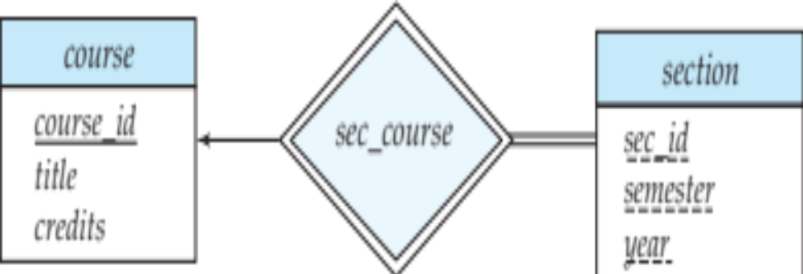
弱实体集
数据库系统概念----ER模型

Slide 47
E-R模型向关系模式的转换
根据E-R图建立数据库模式的步骤
  1、E-R图转换为表并进行必要的合并
    本步可以按照机械方法完成
    一个良好的E-R图，完成本步转换和合并得到的结果，已经是比较理想的数据库模式
    (尽管还有人工进一步优化的余地)
  2、优化
    本步无具体可行的机械方法
    主要依靠设计人员的经验和能力
数据库系统概念----ER模型

Slide 48

E-R模型向关系模式的转换
实体 → 关系
  用具有n个不同属性的模式E来表示强实体集。
  student(sno, sname, sex)
属性 → 关系的属性
用包含标识性强实体集的主键作为列构成的表来表示弱实体集section ( course_id, sec_id, sem, year )
数据库系统概念----ER模型

Slide 49
E-R模型向关系模式的转换
  复合属性 → 将每个组合属性作为复合属性所在实体的属性
  多值属性 → 新的关系+所在实体的码
  instructor(ID,first_name,middle_name,last_name,street_number,street_name,apt_number,city,state,zip,data_of_birth,age)
  instructorphone(ID,phone_number)
数据库系统概念----ER模型

Slide 50
E-R模型向关系模式的转换
假设联系集R是由实体集E₁,E₂,…E_{n}形成的。联系集的属性包括：primary(E₁) ∪ primary(E₂) ∪… ∪ primary(E_{n}) ∪{a₁,a₂,…,a_{m}}
如果实体集的主码重名，怎么办？
如果在不同的实体集中出现了主码属性名称不唯一的情况，应该以实体的名字加上属性的名字形成唯一的名称；
如果一个实体集不止一次地参加了某个联系集，则角色名可代替实体集的名字形成唯一的属性名。
数据库系统概念----ER模型

Slide 51
E-R模型向关系模式的转换
联系→ 关系
  每个联系转化成一个表
  表的属性：参与联系实体的标识性属性，以及联系的属性
  pk(e₁)∪pk(e₂)∪… pk(e_{n}) ∪{a₁,a₂…}
  在联系转化成的表中：
    实体主码形成的属性pk(e₁)∪pk(e₂)∪… pk(e_{n})均应not null
    只有在联系转化成的表与其他表合并后，才可能允许null
数据库系统概念----ER模型

Slide 52
E-R模型向关系模式的转换
主要讨论联系转化的表与相关实体转化的表的合并问题
按照联系类别分别讨论能否合并、如何合并
  二元m:1联系
  二元1:1联系
  二元m:n联系
  多元联系
数据库系统概念----ER模型

Slide 53
E-R模型向关系模式的转换
二元一对一联系：
  联系转化的表可以与任一端实体转化成的表进行合并
  二元一对一联系不能导致相关实体转化成的表合并
示例：
  E-R图如下(假设每个实体都有属性编号和姓名)
  转化成的表
    Dept(dno,dname)
    President(pid，name)
    Manage(dno,pid)//dno,pid均可作主码，假设选dno作主码
  表的合并
    可以：Dept+Manage→ Dept(dno,dname,pid)
    或者：President+Manage→President(pid,name,dno)
  不能进行下述合并：
  Dept+Manage+President →?(不能接受的合并)
院系
管理
院长
数据库系统概念----ER模型

Slide 54
E-R模型向关系模式的转换
二元多对一联系：
  联系转化的表可以和“多端” 实体转化成的表进行合并
示例：
  E-R图如下(假设每个实体都有属性编号和姓名)
  转化成的表
    Dept(dno,dname)
    Student(sno,sname)
    SD(sno,dno,time) //dno非空
  表的合并
    Student+SD→ Student(sno,sname,dno,time)//dno可以为空
院系
隶属属
学生
数据库系统概念----ER模型

Slide 55
E-R模型向关系模式的转换
  二元多对多联系：
    将联系定义为新的关系，属性为参与双方的主码和联系的描述性属性，不能进行合并
选修
学生
课程
  选修(学生号，课程号）
数据库系统概念----ER模型

Slide 56
E-R模型向关系模式的转换
以下ER图如何向关系模式转换？
妻子
配偶
职工
丈夫
部下
领导
职工
领导
课程
先行课
课程
先行课
数据库系统概念----ER模型

Slide 57
E-R模型向关系模式的转换
多元联系
  联系转化的表和实体转化的表不能进行合并
  即便是m:n:1,其转化的表和也不能进行合并
示例：
  E-R图(省略了属性)：
  转化成的表：
    Class(classno,classname)
    Teacher(tno,tname)
    Course(courseno,coursename)
    TCC(tno,classno,courseno)
    //P.K.=(classno,tno)或(classno,courseno)
  无法进行表的合并
班级
上课
教师
课程
数据库系统概念----ER模型

Slide 58
表的合并总结
联系转化成的表，和实体转化成的表，可以机械地按照下述原则合并：
  二元多对一联系：
    联系转化的表可以和“多端” 实体转化成的表进行合并
  二元一对一联系：
    联系转化的表可以任一端实体转化成的表进行合并
    二元一对一联系不能导致相关实体转化成的表合并
  二元m:n联系：
    联系转化的表和实体转化的表不能进行合并
  多元联系：
    联系转化的表和实体转化的表不能进行合并
    即便是m:n:1,其转化的表和也不能进行合并
实体转化成的表，相互之间不能机械合并
联系转化成的表，相互之间不能机械合并
数据库系统概念----ER模型

Slide 59
E-R模型向关系模式的转换：练习
请将E-R图转化为表并进行必要的合并：
  假设每个实体都有属性id和name
  假设供应联系有属性quantity,其它联系无属性
领导
项目
参与
职工
领导
员工
供应
管理
供应商
生产
零件
存放
仓库
数据库系统概念----ER模型

Slide 60
E-R模型向关系模式的转换：练习
E-R图转化为表
  实体转化成表
  project(pid,pname)
  employee(eid,ename)
  supplier(sid,sname)
  component(cid,cname)
  warehouse(wid,wname)
  联系转化为表
  participate(pid,eid)
  lead(eid,leid) //leid非空
  supply(sid,pid,cid,quantity)
  produce(sid,cid)
  store(cid,wid)
  manager(eid,wid)
表的合并
employee+lead→employee(eid,ename,leid)//leid可以为空
领导
项目
参与
职工
领导
员工
供应
管理
供应商
生产
零件
存放
仓库
数据库系统概念----ER模型

Slide 61
关于模式优化的思考
示例：请将E-R图转化为表并进行必要的合并
  假设每个实体都有属性no和name
思考：
  转化的结果还有进一步优化的余地吗？
  如果有优化余地，如何优化？利弊如何？
学生
上课
教师
讲授
课程
数据库系统概念----ER模型

Slide 62
关于模式优化的思考
E-R图转化为表：
  S(sno,sname)
  T(tno,tname)
  C(cno,cname)
  SCT(sno,cno,tno)
  TC(tno,cno)//cno：not null
合并
  T+TC=T(tno,tname,cno)//cno可以为空
思考：
  第一种改进思路
    既然tno →cno,则SCT必有冗余数据
    能否将SCT(sno,cno,tno)简化为SCT’(sno,tno)?
  第二种改进思路
    既然SCT已经包含TC关系
    能否简单省略TC关系？
学生
上课
教师
讲授
课程
数据库系统概念----ER模型

Slide 63
关于模式优化的思考
请比较三种方案：(省略了实体转化的表)
①E-R图转化成的关系模式：
  SCT(sno,cno,tno)
  TC(tno,cno)
②将SCT简化为(sno,tno)：
  SCT(sno,tno)
  TC(tno,cno)
③简单省略TC关系：
  SCT(sno,cno,tno)
思考：
  哪个方案更合适？如果你是设计员，你会选择哪个方案？
  它的所有指标都是最好的吗？
  请体会：设计是在矛盾的指标中，评价选择最合适的方案
学生
上课
教师
讲授
课程
数据库系统概念----ER模型

Slide 64
关于模式优化的思考
关系模式设计方案的评价标准
  数据表示符合自然结构
  清晰、简洁、易于理解
  数据冗余小
  数据访问效率高(查询效率、修改效率)
  结构易于扩展
  …
关系模式设计
  设计方案的评价标准中，指标相互之间存在矛盾
  设计是在矛盾的指标中，评价选择最合适的方案
  工程思想和方法、设计人员的经验和能力：对模式设计都是重要的
E-R图转换为表 vs 模式优化设计
  一个良好的E-R图，转换为表并进行必要的合并，得到的结果已经是比较理想的数据库模式
  不排除还有人工进一步优化的余地
  进一步的优化必须审慎，必须综合评价优化的优缺点
数据库系统概念----ER模型

Slide 65
E-R模型设计要点
实体与联系：当描述发生在实体间的行为时，采用联系集
  很多情况下，实体和联系都可以接受；
  此时能用联系不用实体，以图简化E-R；
  ①使用联系：
  ②使用实体：
学生
选修
课程
学生
修课记录
课程
数据库系统概念----ER模型

Slide 66
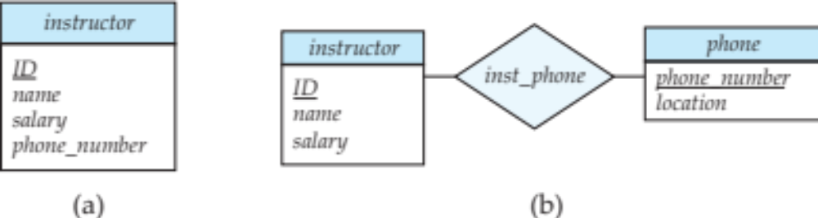
E-R模型设计要点
实体集 Vs 属性
  属性可以简化ER图
  实体有多方面性质，属性没有
适于一个员工多个电话，电话本身具有多个属性的情况
适于一个员工只有一部电话的情况
数据库系统概念----ER模型

Slide 67
E-R模型设计要点
二元 Vs 多元
  多元转换为二元
    新构建一个实体集E，若R有属性，则将其赋予E，为E添加一个标识属性作为主码，构造三个新联系集RA , RB , RC ，对每个( ai , bi , ci )∈R，在E中创建一个新实体ei ，然后在RA , RB , RC中分别加入联系(ei , ai ),(ei , bi ),(ei , ci )
A
A
R_{A}
B
R
C
R_{B}
E
R_{C}
B
C
数据库系统概念----ER模型

Slide 68
E-R模型设计要点
A | B | C
1 | 2 | 3
4 | 2 | 7
4 | 8 | 3
E | A
1 | 1
2 | 4
3 | 4
E | B
1 | 2
2 | 2
3 | 8
E | C
1 | 3
2 | 7
3 | 3
  缺点
    浪费存储空间
    语义不清晰，难于体现参与联系的各方
数据库系统概念----ER模型

Slide 69
E-R模型设计要点
R₁
A
R₂
A
R
C
B
R₃
C
B
上述转换会有信息丢失
A | B | C
1 | 2 | 3
4 | 2 | 7
4 | 8 | 3
A | B
1 | 2
4 | 2
4 | 8
B | C
2 | 3
2 | 7
8 | 3
A | C
1 | 3
4 | 7
4 | 3
(4,2,3) ∈ ABC?
数据库系统概念----ER模型

Slide 70
概念数据库设计过程
需求分析结果
局
部
E
|
R
模型
设
计
确定局部结构范围
实体定义
联系定义
属性分配
全局E-R模式设计
数据库系统概念----ER模型

Slide 71
概念数据库设计过程
局部E-R模型
全
局
E
|
R
模型
设
计
确定公共实体类型
合并两个局部E-R模型
有
检查并消除冲突
还有未合并的
局部模型？
无
全局E-R模型优化
数据库系统概念----ER模型

Slide 72
概念数据库设计过程-消除冲突
属性冲突
  属性域的冲突：属性的类型、取值范围不同
    如不同学校的学号编码方式不同
  属性取值单位冲突
    如重量分别采用磅、千克
命名冲突
  同名异义：不同意义的对象具有相同的名字
  异名同义：同一意义的对象具有不同的名字
结构冲突
  同一对象在不同应用中的抽象不同
    如职工在某应用中是实体，在另一应用中则抽象为属性
  同一实体在不同E-R图中属性组成不同
  实体之间的联系在不同E-R图中呈现不同的类型
数据库系统概念----ER模型

Slide 73
概念数据库设计过程
全局E-R模型
全
局
E
|
R
模型
优
化
合并实体类型
消除冗余属性
消除冗余联系
逻辑数据库设计
数据库系统概念----ER模型

Slide 74
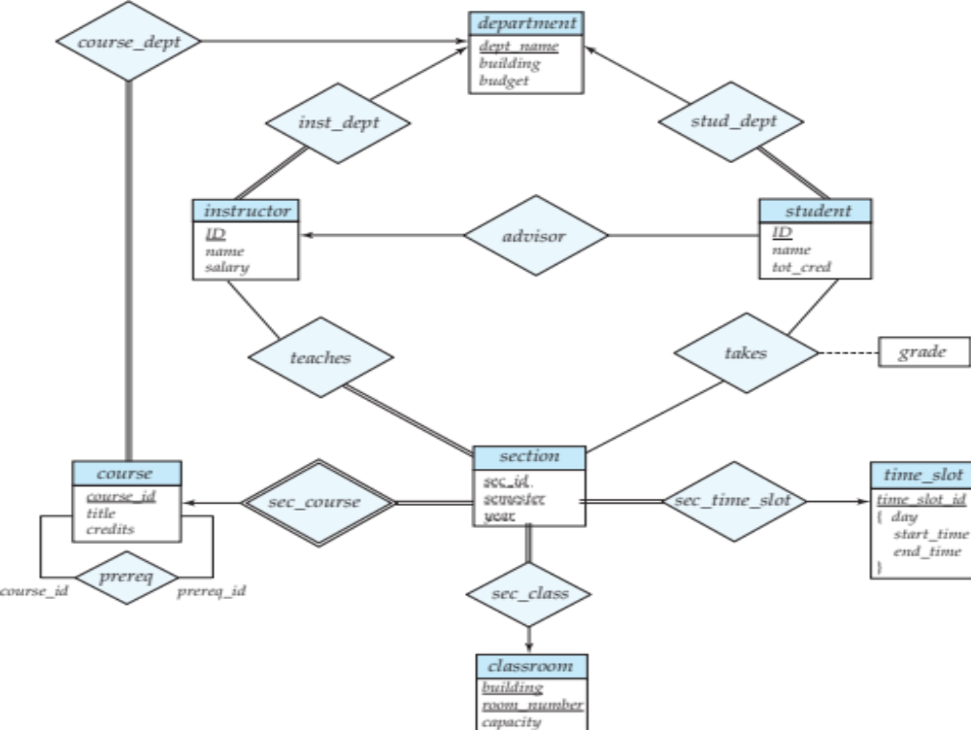
ER模型设计实例1
教务管理E-R图
数据库系统概念----ER模型

Slide 75
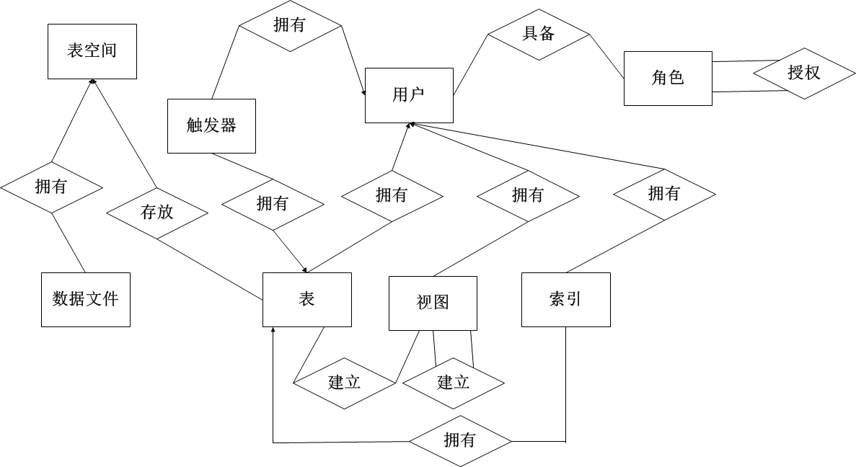
ER模型设计实例2
用ER模型表达数据库对象及其关系
数据库系统概念----ER模型

Slide 76
扩展E-R特性
特殊化（Specialization）
概括（Generalization）
属性继承（Attribute Inheritance）
聚集（Aggregation）
数据库系统概念----ER模型

Slide 77
扩展的E-R特性
特化
  自顶而下设计过程; 实体集可能包含一些子集，子集中的实体在某些方面区别于实体集中的其他实体
  这些子集变为低层次的实体集，拥有不适用于高层次实体集的属性或一些部分参与的关系
  在E-R图中，特化用从特化实体指向另一个实体的空心箭头来表示，我们称这种关系为ISA关系 (E.g., instructor “is a” person)
  属性继承 – 高层实体集的属性可以被低层实体集继承。低层实体集（或子类）同时还继承地参与其高层实体（或超类）所参与的实体集
数据库系统概念----ER模型

Slide 78
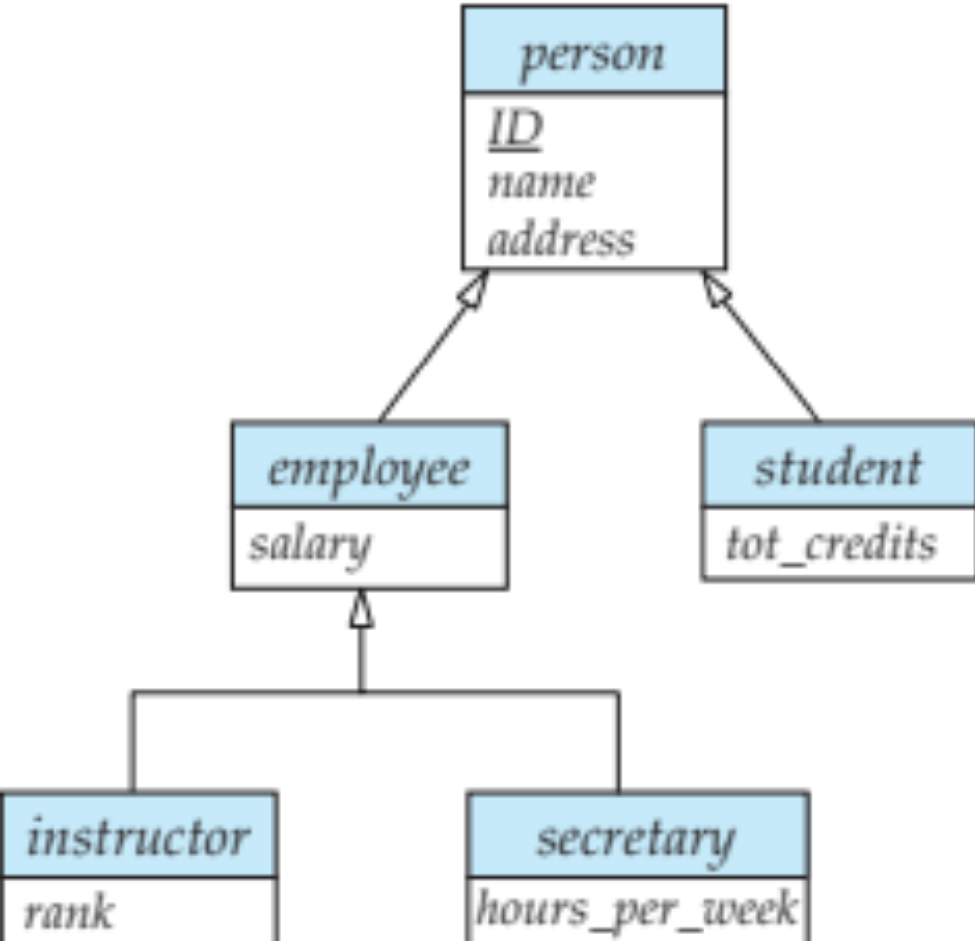
特化实例
数据库系统概念----ER模型

Slide 79
概化
自底而上的设计过程– 多个实体集根据共同的特征综合成一个较高层的实体集
概化只不过是特化的逆过程; 在E-R图中，我们对概化和特化的表示不作区分
为企业设计E-R模型时，我们将配合使用概化和特化这两个过程
数据库系统概念----ER模型

Slide 80
概化和特化
一个实体集可以根据多个可区分的特征进行特化.
E.g., permanent_employee vs. temporary_employee, in addition to instructor vs. secretary
每个特定的emploee可以是
  一名permanent_employee 或 temporary_employee,
  一名 instructor 或 secretary
特化关系还可能形成超类 – 子类 联系
数据库系统概念----ER模型

Slide 81
特化/概化上的约束
实体可以是给定低层次实体集成员的约束
  条件定义的
    例如: 65岁以上的所有顾客在senior-citizen entity 集合中; senior-citizen ISA person.
  用户定义的
另一类约束涉及在一个概化中一个实体集是否可以属于多个低层实体集.
  不相交（Disjoint）
    不相交约束要求一个实体至多属于一个地层实体集。
    Noted ：在E-R图中，通过连接在同一个矩形上的多个低层次实体集表示
  重叠（Overlapping）
    同一个实体可以同时属于同一个概化中的多个低层实体集
数据库系统概念----ER模型

Slide 82
特化/概化上的约束（续）
完全性约束– 定义高层实体集中的一个实体是否必须至少属于该概化/特化的一个低层实体集.
  全部概化: 每个高层实体必须属于一个低层实体集。
  部分概化: 允许一些高层实体不属于任何低层实体集。
数据库系统概念----ER模型

Slide 83
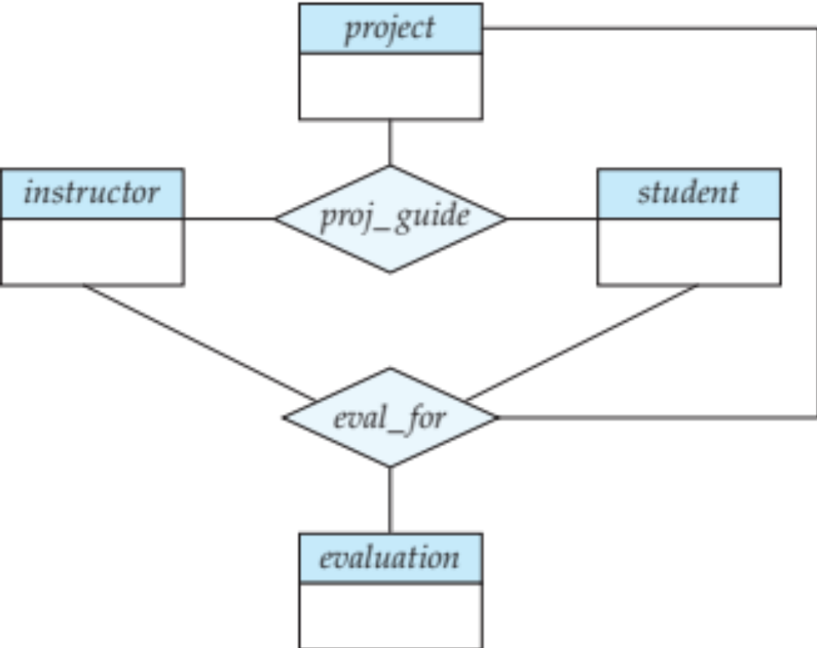
聚集
考虑三元关系 proj_guide
假设每位在项目上指导学生的教师需要记录月评估报告
数据库系统概念----ER模型

Slide 84
聚集 (续)
联系集 eval_for 和 proj_guide 代表重叠信息
  每个 eval_for 关系和一个proj_guide关系相关
  然而，一些proj_guide可能不和任何eval_for相关
    所以我们不能减掉 proj_guide 关系
通过聚集来减少冗余
  将关系作为抽象实体
  允许关系间存在关系
  将关系抽象用于新实体
数据库系统概念----ER模型

Slide 85

聚集 (续)
下图表示聚集可以减少冗余:
  一个学生在一个特定项目上由一个特定导师指导
  A student, instructor, project 组合可能有关联优化
数据库系统概念----ER模型

Slide 86
通过模式表示特化
Method 1:
  为高层实体集创建一个模式
  为每个低层实体集创建一个模式，模式中的属性包括对应于低层实体集的每个属性，以及对应于高层实体集主码的每个属性。
  schema attributes
  person ID, name, street, city
  student ID, tot_cred
  employee ID, salary
  缺点: 获取和一个employee的信息需要访问两个关系：与低层关系模式有关的关系和与高层关系模式有关的关系
数据库系统概念----ER模型

Slide 87
通过模式表示特化（续）
Method 2:
  利用低层实体集的每个属性和对应于高层实体集的每个熟悉创建模式
  schema attributes
  person ID, name, street, city
  student ID, name, street, city, tot_cred
  employee ID, name, street, city, salary
  如果特化是完全的，不需要存储概化实体集的信息
    可以定义为包含特化关系并集的”view“
    可能仍然需要显示的定义外键约束
  缺点: name, street 和 city，对于既是学生又是员工的人存储的信息会有冗余
数据库系统概念----ER模型

Slide 88
和聚集相似的模式
为了表示聚集，需要包含以下信息：
  聚集关系的主键
  相关实体集的外键
  任何描述属性
数据库系统概念----ER模型

Slide 89

和聚集相似的模式（续）
例如, to represent aggregation manages between relationship works_on and entity set manager, create a schema
eval_for (s_ID, project_id, i_ID, evaluation_id)
Schema proj_guide is redundant provided we are willing to store null values for attribute manager_name in relation on schema manages
数据库系统概念----ER模型

Slide 90
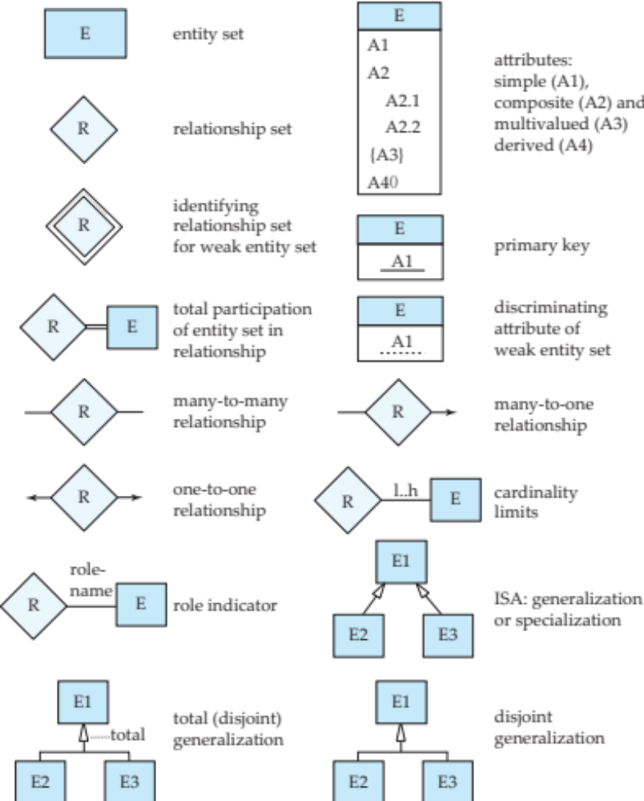
E-R图表示汇总
数据库系统概念----ER模型

Slide 91
E-R图表示汇总
数据库系统概念----ER模型

Slide 92
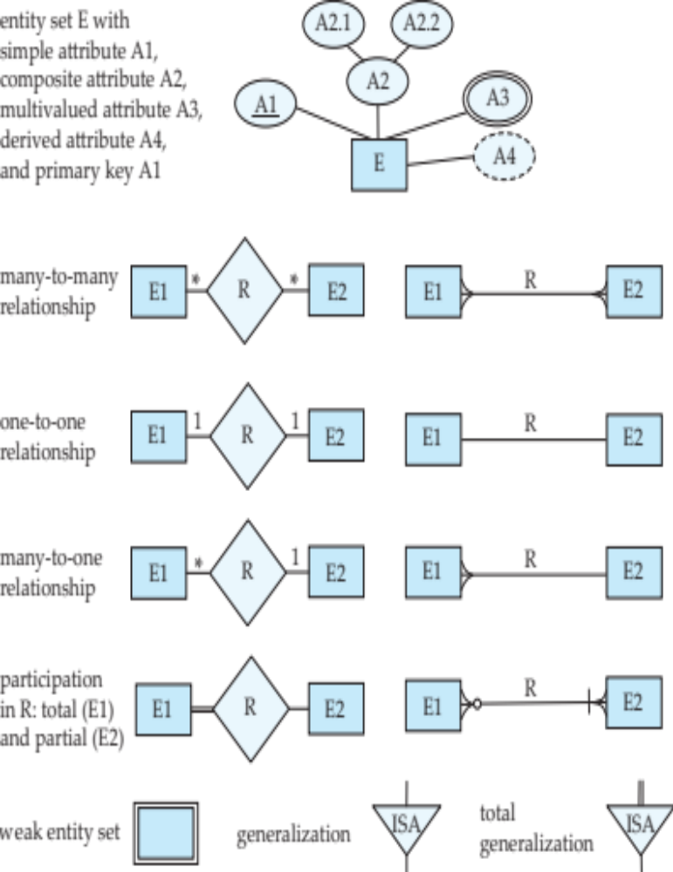
可选 ER 标记
数据库系统概念----ER模型

Slide 93
可选 ER 标记
数据库系统概念----ER模型

Slide 94
UML
UML: Unified Modeling Language
UML UML是为了建立软件系统不同部分的规范定义而提出的
UML 类图和E-R 图相似, 但有一些不同.
数据库系统概念----ER模型

Slide 95
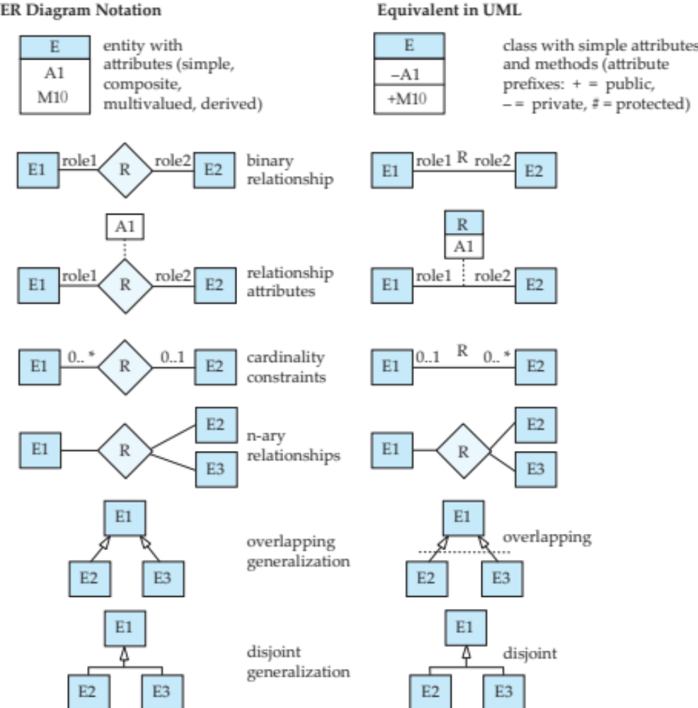
ER vs. UML 类图
数据库系统概念----ER模型

Slide 96
ER vs. UML 类图
ER Diagram Notation
Equivalent in UML
数据库系统概念----ER模型

Slide 97
练习
一个工厂需要管理下列信息：
  工厂有许多职工，每个职工有职工号、姓名、年龄、性别；
  工厂内有多个车间，每个车间有车间号、车间地址和电话，一个车间有一名车间主任，多名职工，一个职工不能同时属于多个车间；
  一个车间生产多种产品，产品有产品号和价格
  一个产品由多种零件组成，一种零件也可以参与装配多种产品；
  产品与零件均存入仓库中；
  一个工厂有多个仓库，仓库有仓库号、仓库地址和电话；每个仓库有一名仓库主任进行管理，同时可以有多名职工担任仓库保管。
请画出该系统的E-R图并将E-R图转换为相应的关系模式；
数据库系统概念----ER模型

